Slide 1
캡스톤디자인 4주차 발표
서인섭

Slide 2
LSTM-Autoencoder

Slide 3
What Is Autoencoder?
Autoencoder는 입력 데이터를 낮은 차원의 표현(Latent Space)으로 변환하고 이를 다시 원래 형태로 복원하는 신경망
두 가지의 주요 구성 부분이 있음.
Encoder: 데이터를 압축하여 중요한 부분만 저장
Decoder: 압축된 데이터를 기반으로 원본 복원
Autoencoder는 차원 축소와 이상 탐지에 쓰일 수 있음.

Slide 4
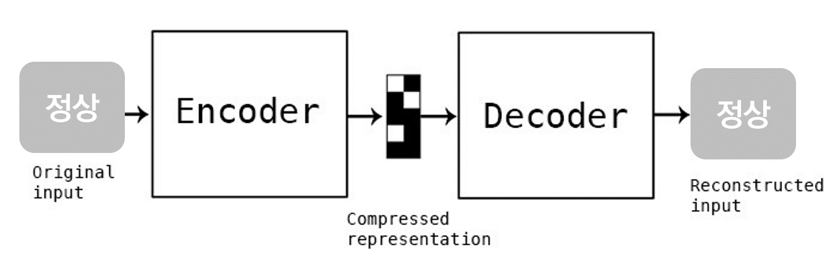
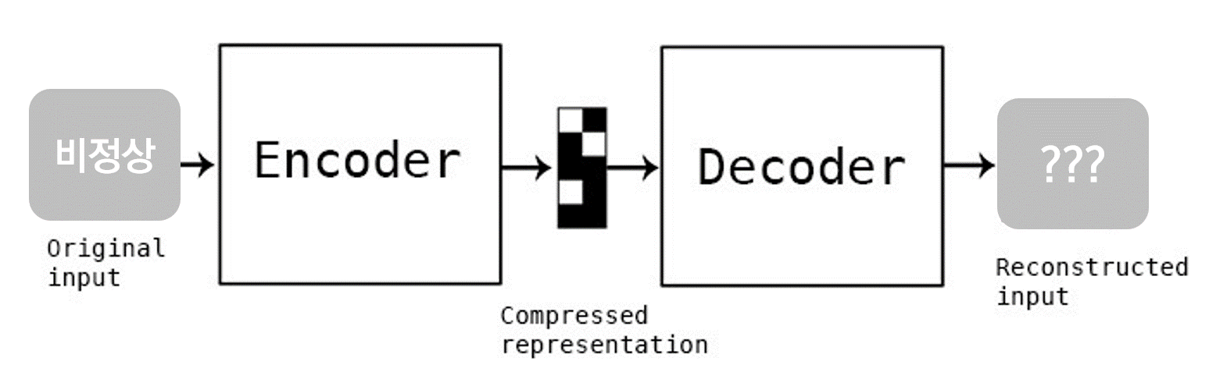
What Is Autoencoder?
정상적인 데이터만을 입력으로 받게 된다면 원본 데이터와 디코더가 복원한 데이터의 오차는 작게 될 것이다.
반대로 말하면 두 데이터의 오차가 임계치(threshold)를 넘어가게 된다면 이상이라고 정의할 수 있다.

Slide 5
LSTM-Autoencoder
기존의 Autoencoder는 시간적인 특성을 담기 어려움.
따라서 시간적인 특성을 담을 수 있는 LSTM과 결합함.
LSTM-Autoencoder는 비지도(Unsupervised) 학습의 방법으로 훈련

Slide 6
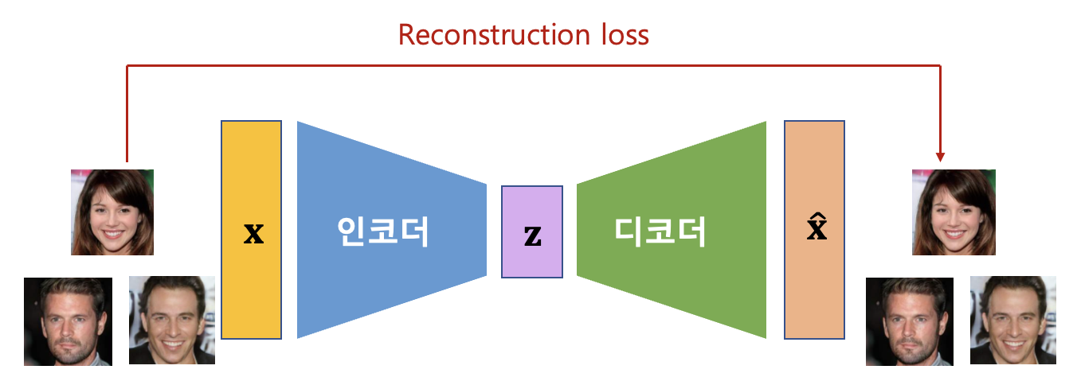
LSTM-Autoencoder
Time-Series Data를 처리하기 위한 LSTM을 활용한 Autoencoder 모델
입력 데이터를 학습하여 다시 복원하는 방식으로 특징을 학습
주로 이상 탐지(Anomaly Detection) 및 시계열 데이터 특징 추출(Feature Extraction) 에 활용됨

Slide 7

LSTM-Autoencoder
Reconstruction Loss: 많이 사용되는 방식은 MSE(Mean Squared Error)
원본 데이터와 복원 데이터 간의 오차를 최소화하는 방식으로 학습

Slide 8
LSTM-Autoencoder
다만, LSTM-Autoencoder을 학습시키기 위해서는 정상 데이터만이 훈련 데이터로 이용되어야 함.
비정상적인 데이터가 섞인 데이터를 활용하고 싶다면 전처리 과정이 필요

Slide 9
출처
https://pasus.tistory.com/267
https://inspaceai.github.io/2019/03/21/Anomaly_Detection_With_LSTM-AE/

